Slide 1





KHỞI ĐỘNG

Slide 2



Slide 3

Luật chơi:
Có 4 hộp quà: xanh, tím, đỏ, vàng.
Mỗi hộp có chứa 01 thử thách, hoàn thành thử thách sẽ được thưởng 01 ngôi sao thông thái.
Có 01 hộp quà may mắn, chỉ chứa 2 ngôi sao thông thái, không có thử thách.
Chơi

Slide 4


Bạn ơi, chọn 01 hộp quà nhé!
KẾT THÚC

Slide 5
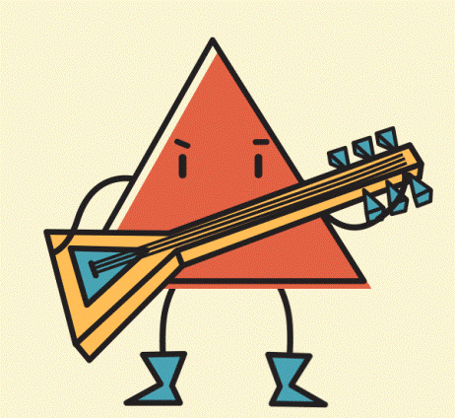


1. Năng lượng gió được dùng để:
A. Chạy máy móc, quay chong chóng, rung chuông gió, quay bánh xe nước.
B. Chạy thuyền buồm, giê thóc, quay tua pin của nhà máy phát điện, quay cối xay gió.
C. Quay tua pin của nhà máy phát điện, chạy xe ô tô, chạy thuyền buồm.
ĐÁP ÁN
Bạn đã nhận được 01

Slide 6
2. Năng lượng gió là:
A. Năng lượng gây ô nhiễm môi trường nên phải hạn chế sử dụng.
B. Năng lượng sạch, không gây ô nhiễm môi trường.
C. Năng lượng sạch và rất hiếm.
ĐÁP ÁN
Bạn đã nhận được 01

Slide 7
3. Năng lượng nước chảy được dùng để:
A. Chuyên chở hàng hóa xuôi dòng, chạy thuyền buồm.
B. Quay tua pin của nhà máy thủy điện, quay bánh xe nước đưa nước lên cao, làm quay chong chóng.
C. Quay tua pin của nhà máy thủy điện, chuyên chở hàng hóa xuôi dòng nước, quay bánh xe nước đưa nước lên cao.
ĐÁP ÁN
Bạn đã nhận được 01

Slide 8

HỘP QUÀ MAY MẮN
Bạn đã nhận được 02

Slide 9



Khoa học
Bài 45: Sử dụng năng lượng điện

Slide 10
01
Khám phá

Slide 11
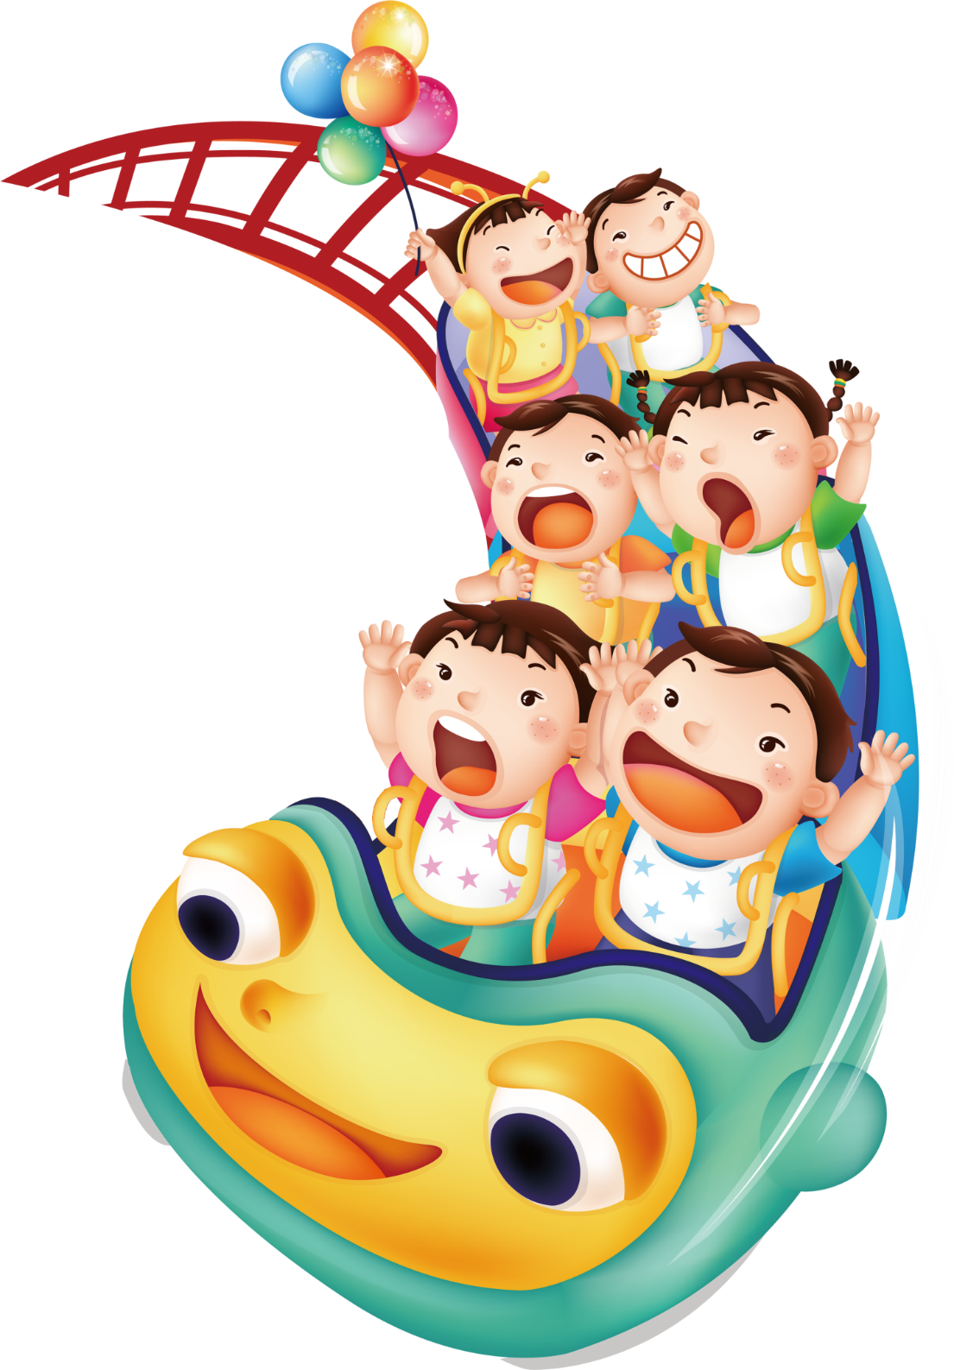
- Con người sử dụng năng lượng nước chảy trong những việc gì ?
- Con người sử dụng năng lượng nước chảy trong những việc gì ?
Em hãy kể tên một số đồ dùng, máy móc sử dụng năng lượng điện?

Slide 12
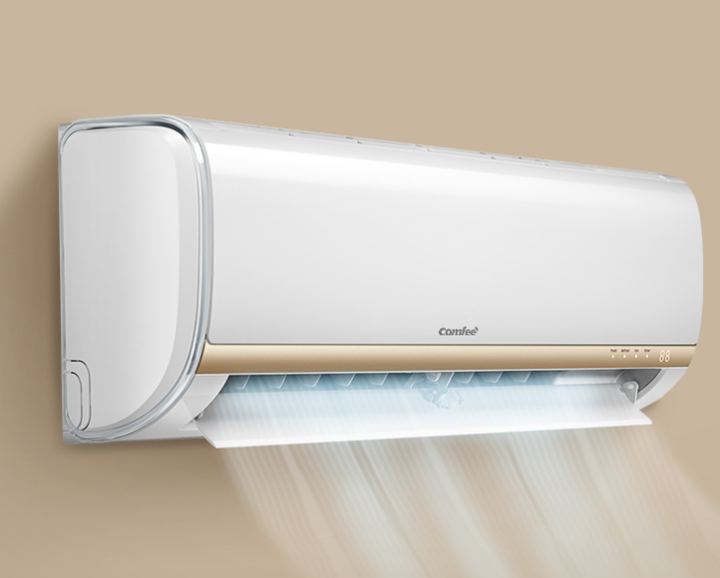
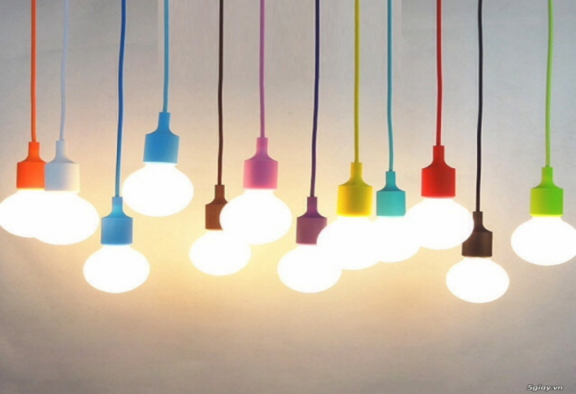
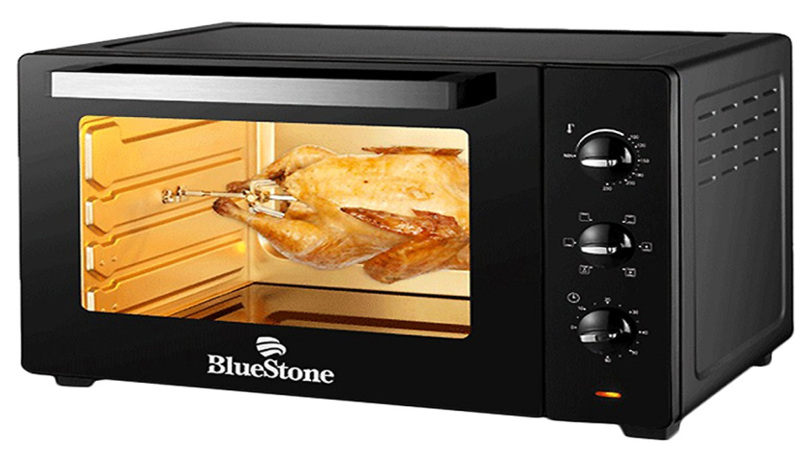
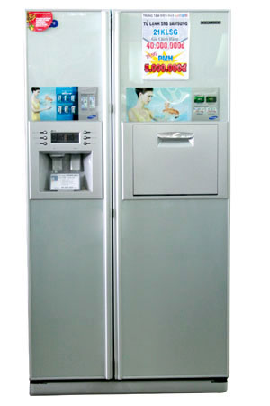
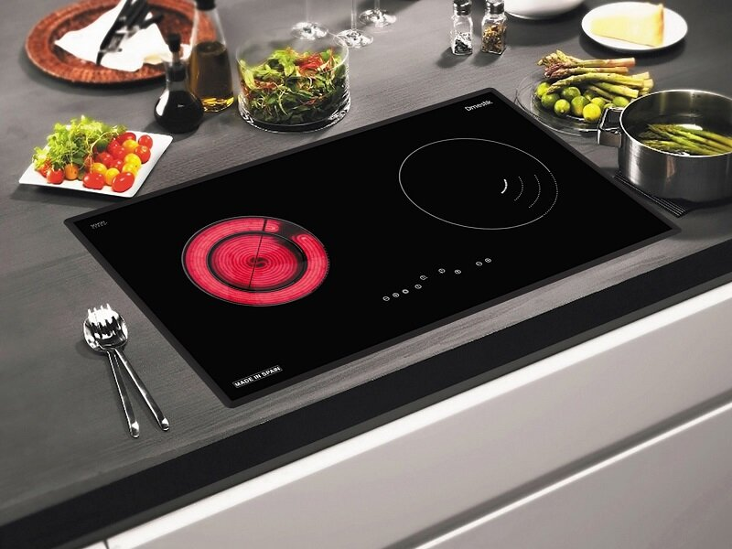
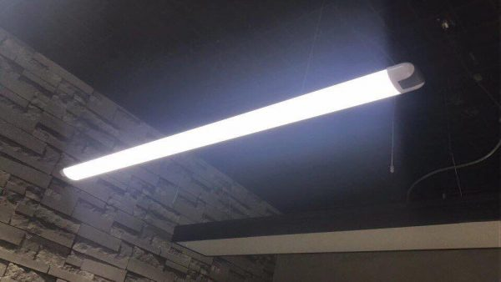
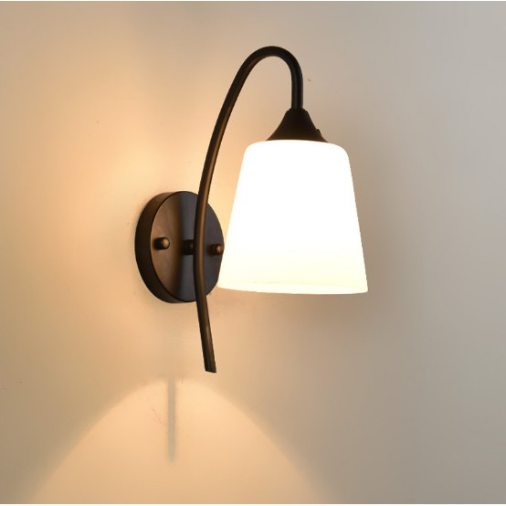
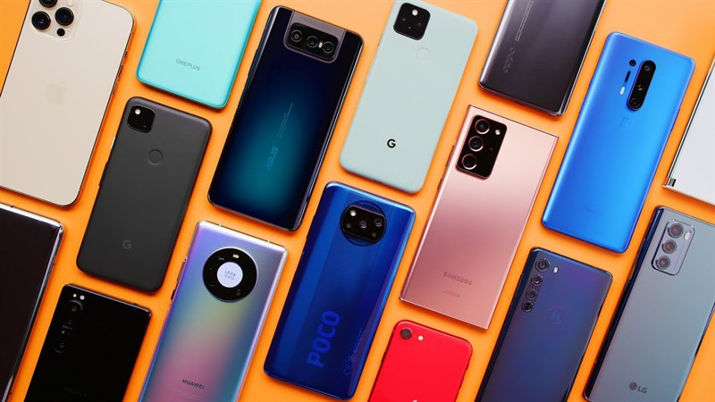
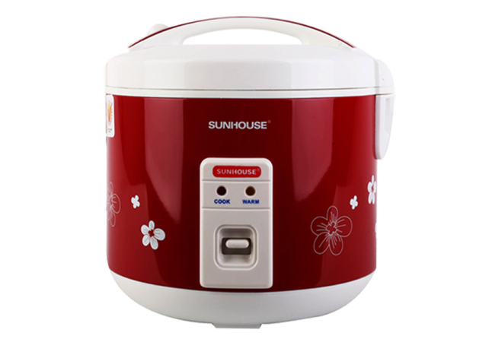
Một số đồ dùng, máy móc sử dụng năng lượng điện
1
2
3
4
5
6
7
8
9

Slide 13

Theo em, điện trong ổ cắm mà các đồ dùng, máy móc đó sử dụng được lấy từ đâu?

Slide 14
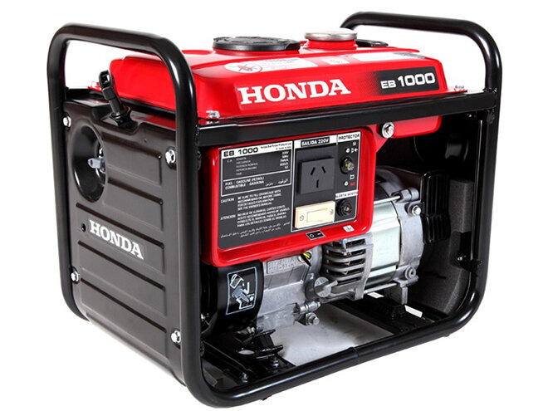
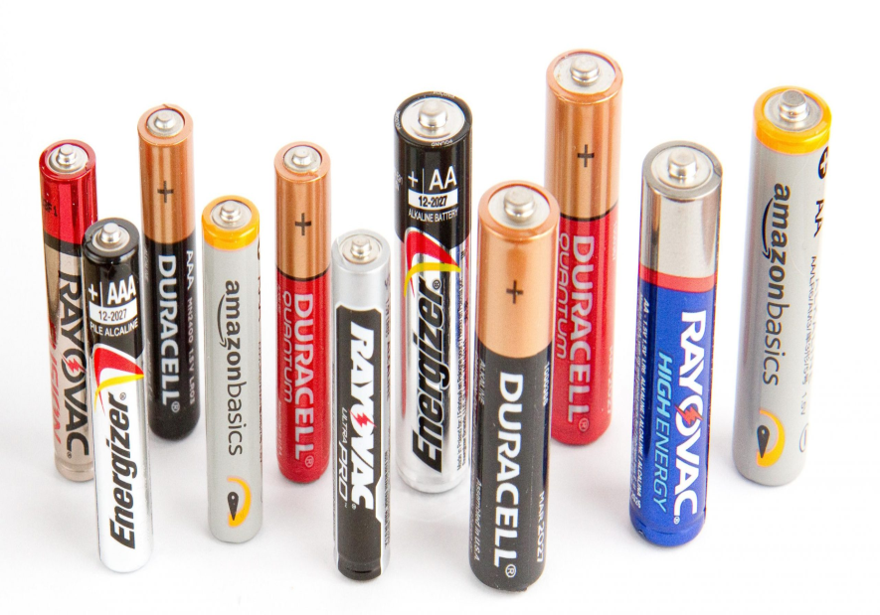
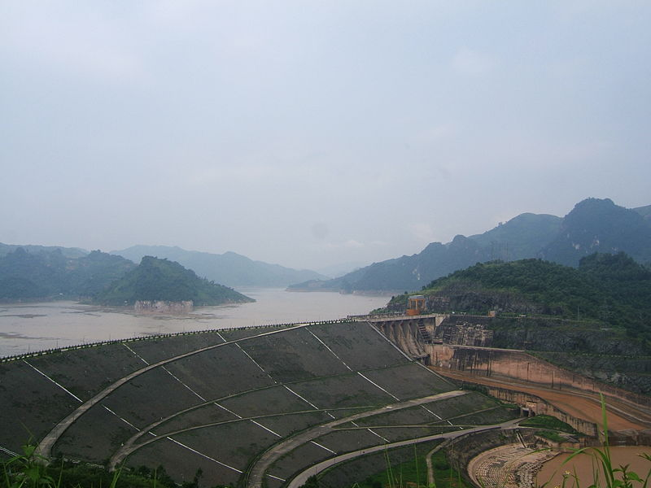
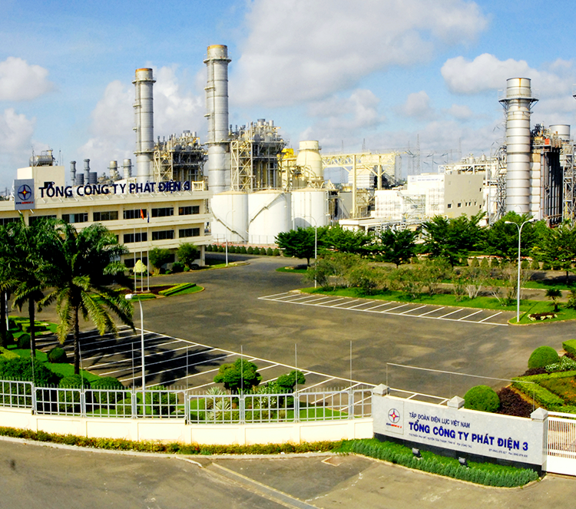
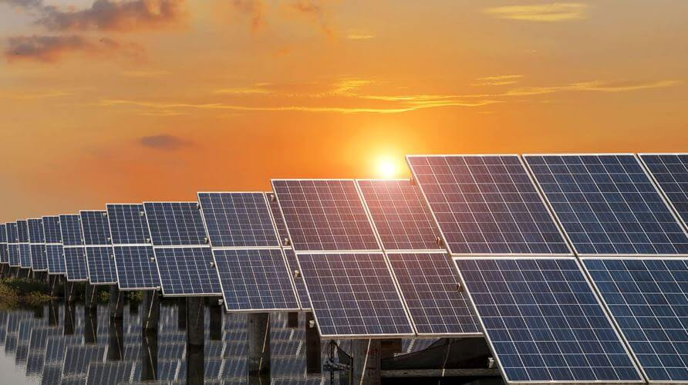
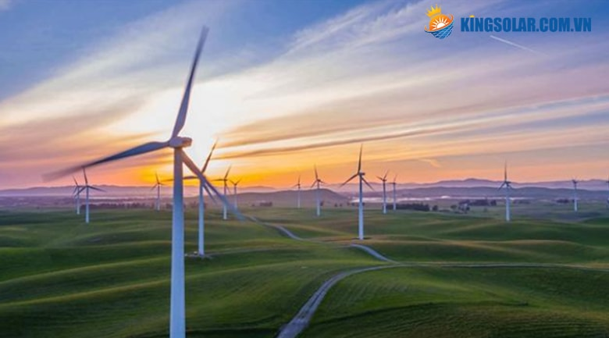
Máy phát điện
Pin
Nhà máy thuỷ điện
Nhà máy nhiệt điện
Năng lượng mặt trời
Năng lượng gió

Slide 15
Trong nhà máy điện, máy phát điện phát ra điện. Điện được tải qua các đường dây đưa đến các ổ điện của mỗi gia đình, mỗi cơ quan, nhà máy…

Slide 16

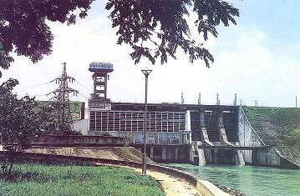
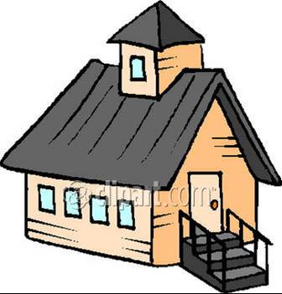
SƠ ĐỒ PHÁT ĐIỆN
Đường dây điện
Dụng cụ điện
Nhà máy phát điện
Hộ gia đình

Slide 17
02
Ứng dụng của năng lượng điện.

Slide 18

Kể tên một số ứng dụng của năng lượng điện?

Slide 19
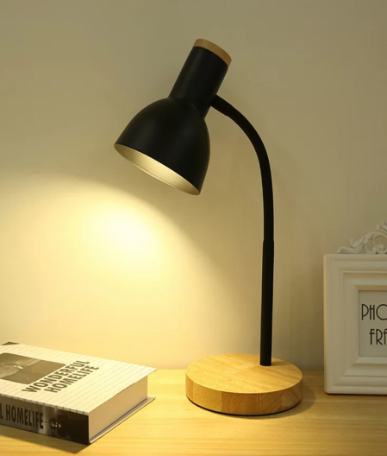
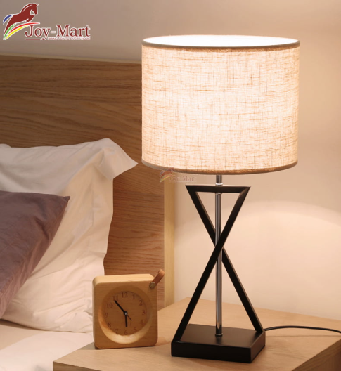
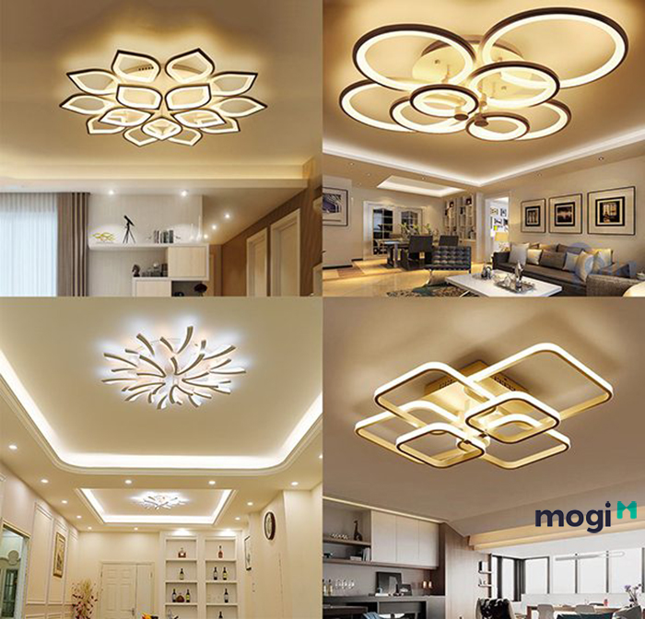
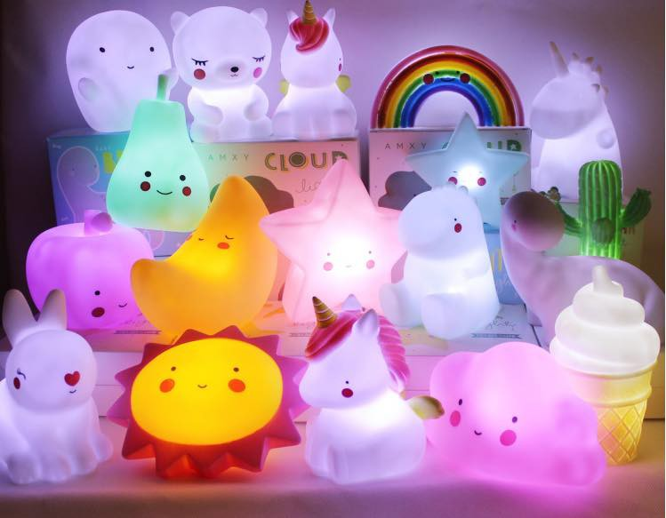
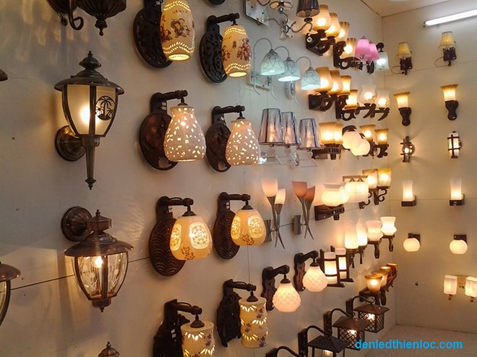
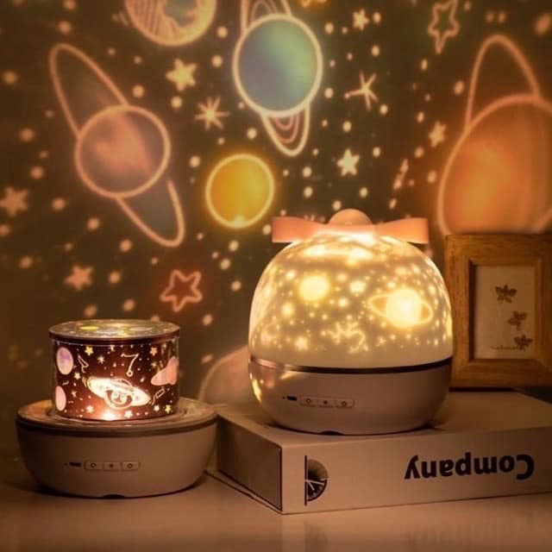
Thiết bị điện sử dụng năng lượng điện để thắp sáng

Slide 20
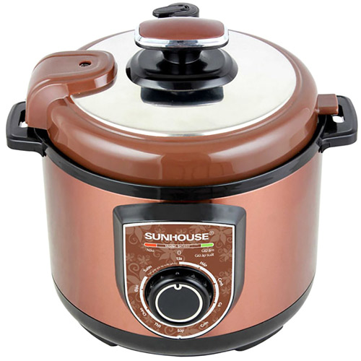
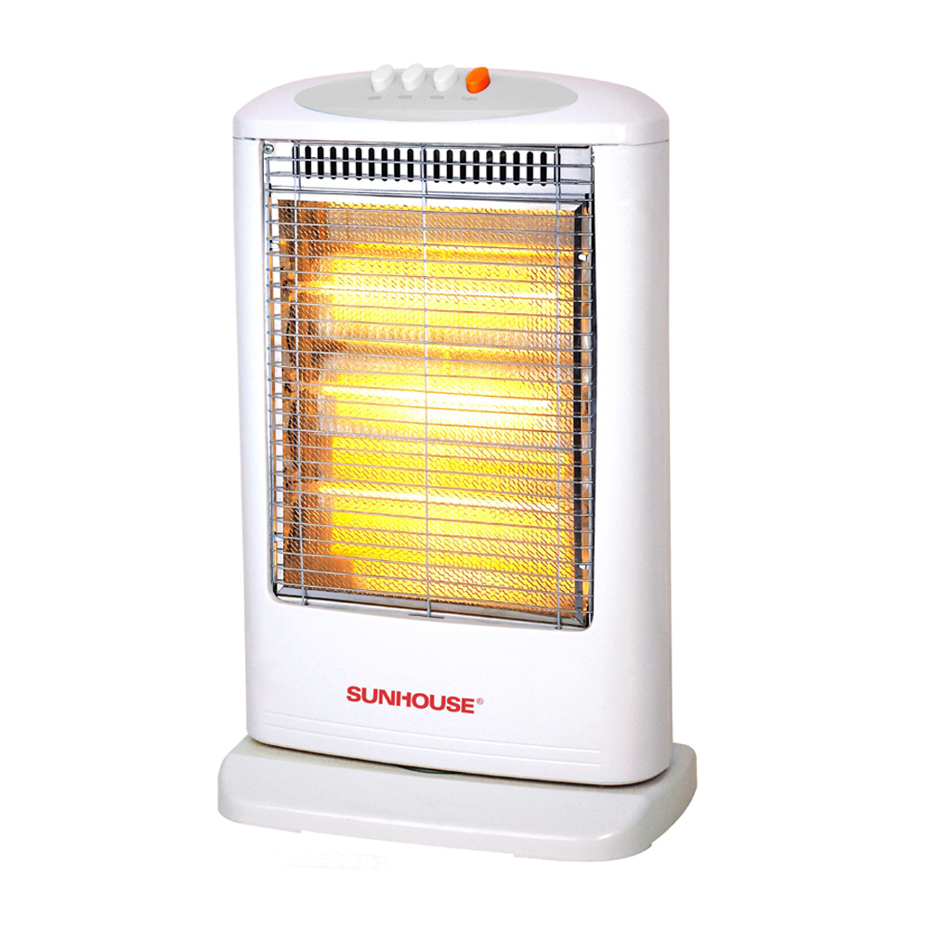
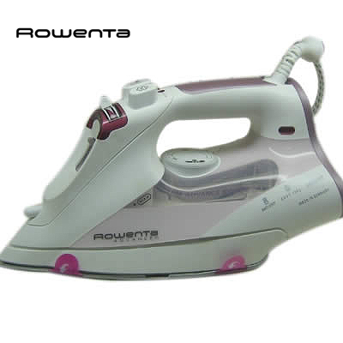
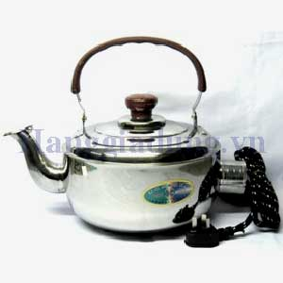
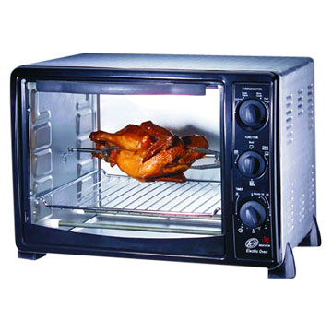
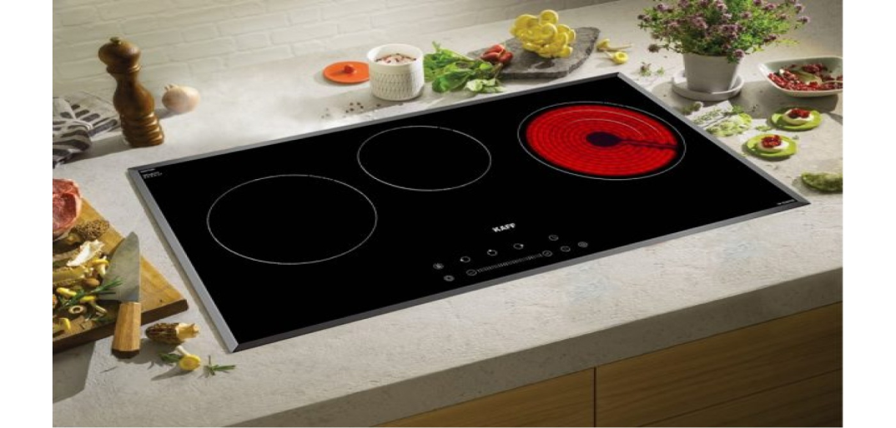
Sử dụng năng lượng điện để đốt nóng

Slide 21
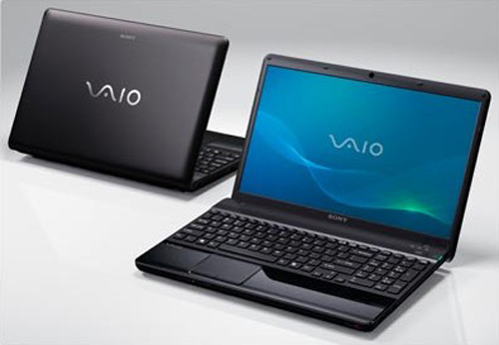
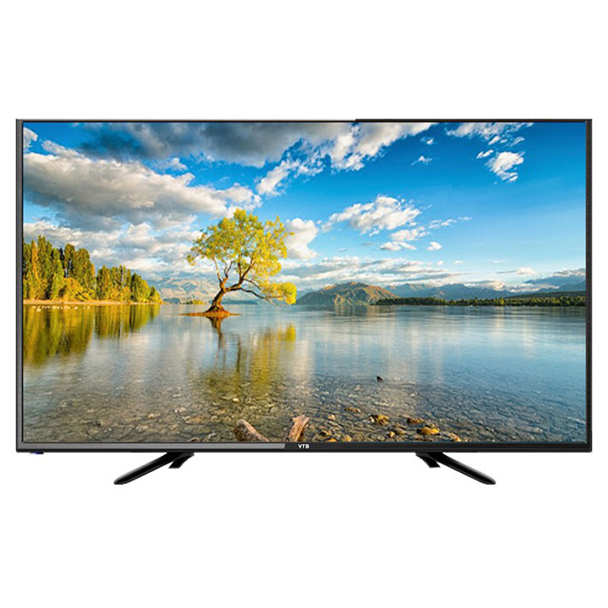
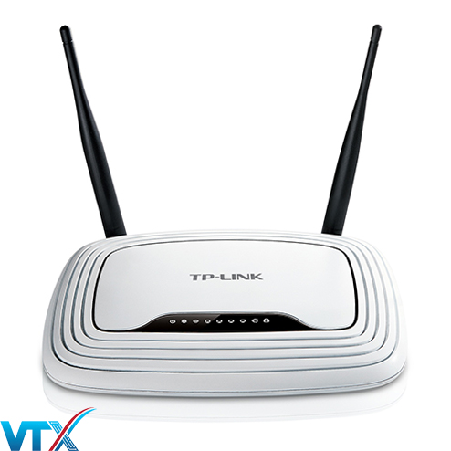
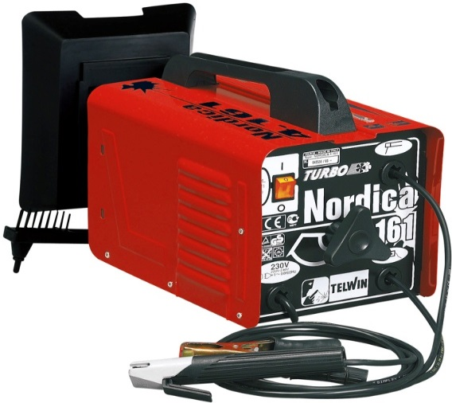
Sử dụng năng lượng điện để chạy máy

Slide 22
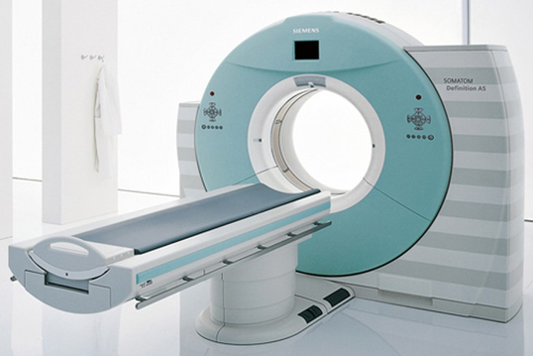
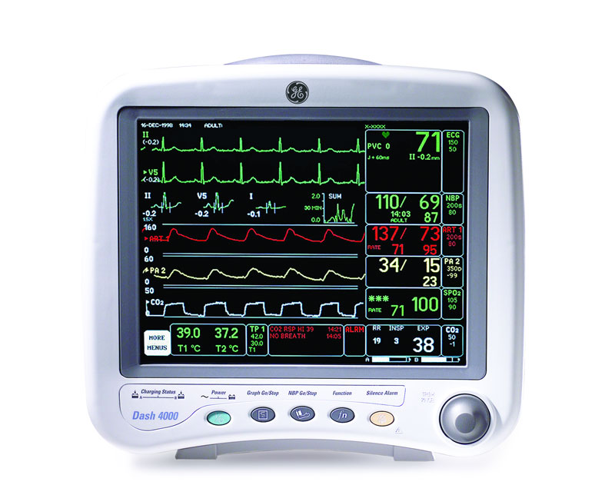
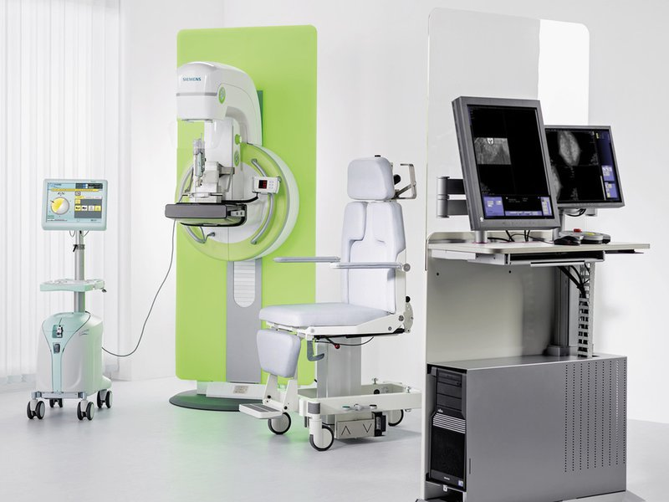
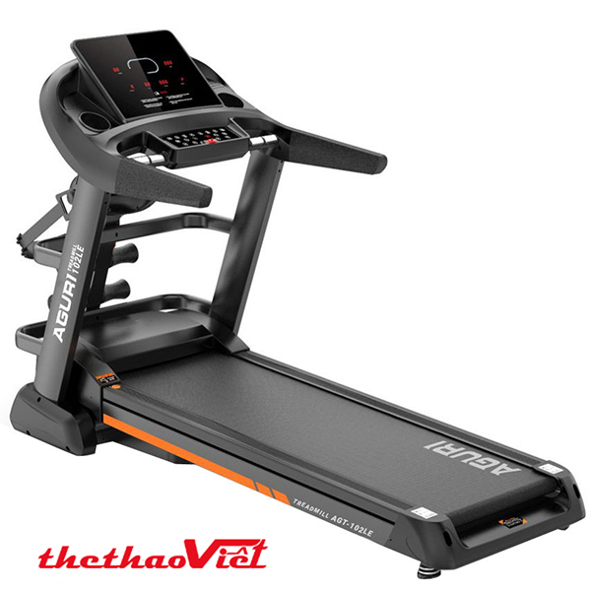
Sử dụng điện để khám, chữa bệnh và luyện tập sức khoẻ
Máy CT (chụp não)
Máy đo tim
Máy chụp X quang.
Máy tập thể dục

Slide 23
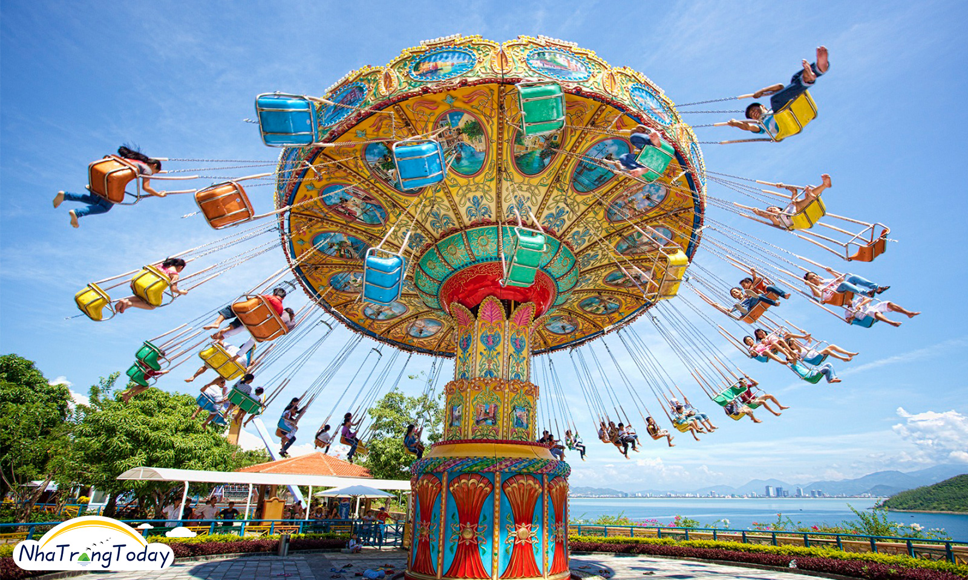
Sử dụng điện trong vui chơi, giải trí.

Slide 24
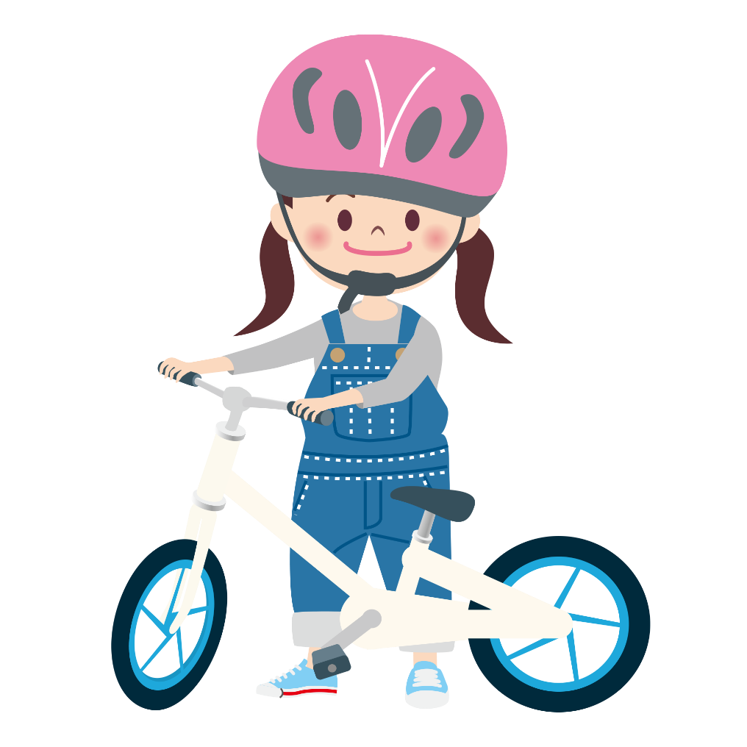
*Kết luận: Điện được sử dụng để chiếu sáng, sưởi ấm, làm lạnh, truyền tin… chúng ta dùng điện trong học tập, lao động sản xuất, vui chơi, giải trí, sinh hoạt hằng ngày… Điện đóng vai trò quan trọng trong cuộc sống của chúng ta.

Slide 25
Ai nhanh, ai đúng
1/ Năng lượng điện dùng để:
Đốt nóng, chạy máy, thắp sáng.
b. Quay bánh xe nước, truyền tin, thắp sáng.
c. Cả b và c đều đúng.
d. Cả b và c đều sai.

Slide 26
Ai nhanh, ai đúng
2/ Loại đồ dùng, máy móc nào sử dụng năng lượng điện để đốt nóng?
a. Bóng đèn, ti vi, nồi cơm điện.
b. Lò nướng, máy quạt, tủ lạnh.
c. Lò nướng, bếp điện, máy sấy.

Slide 27
Dặn dò
- Học thuộc ghi nhớ.
- Xem trước bài: Lắp mạch điện đơn giản. (Chuẩn bị đồ dùng thực hành)

Slide 28




CHÚC CÁC EM
HỌC TỐT

